Slide 1
Мікеланджело
(1457-1564)

Slide 2
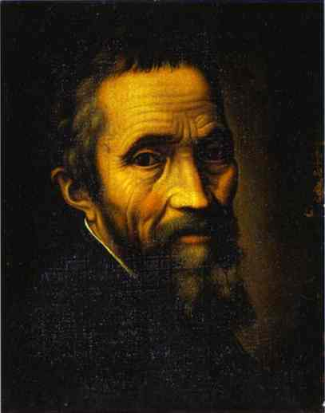
Марчелло Венусти: Портрет Микеланджело

Slide 3
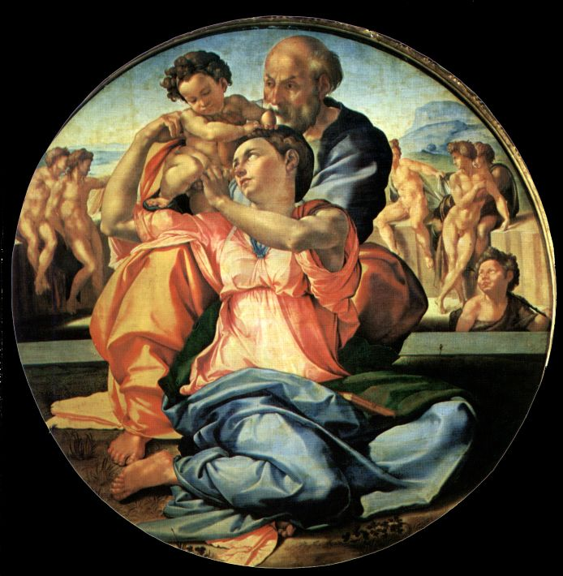
Святое семейство

Slide 4
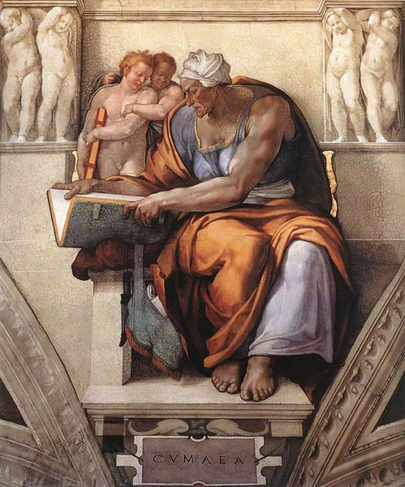
Предсказательница

Slide 5
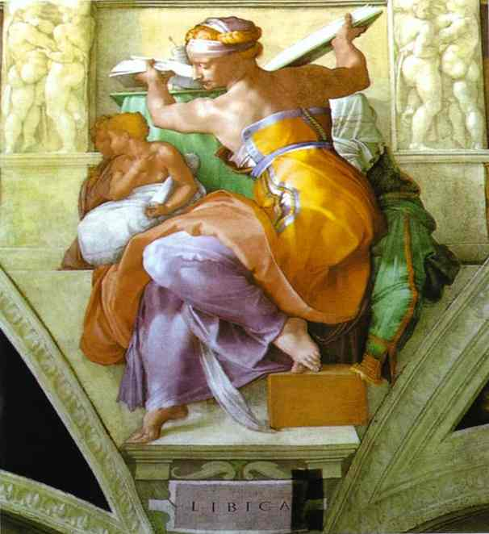
Ливийская Сивилла

Slide 6
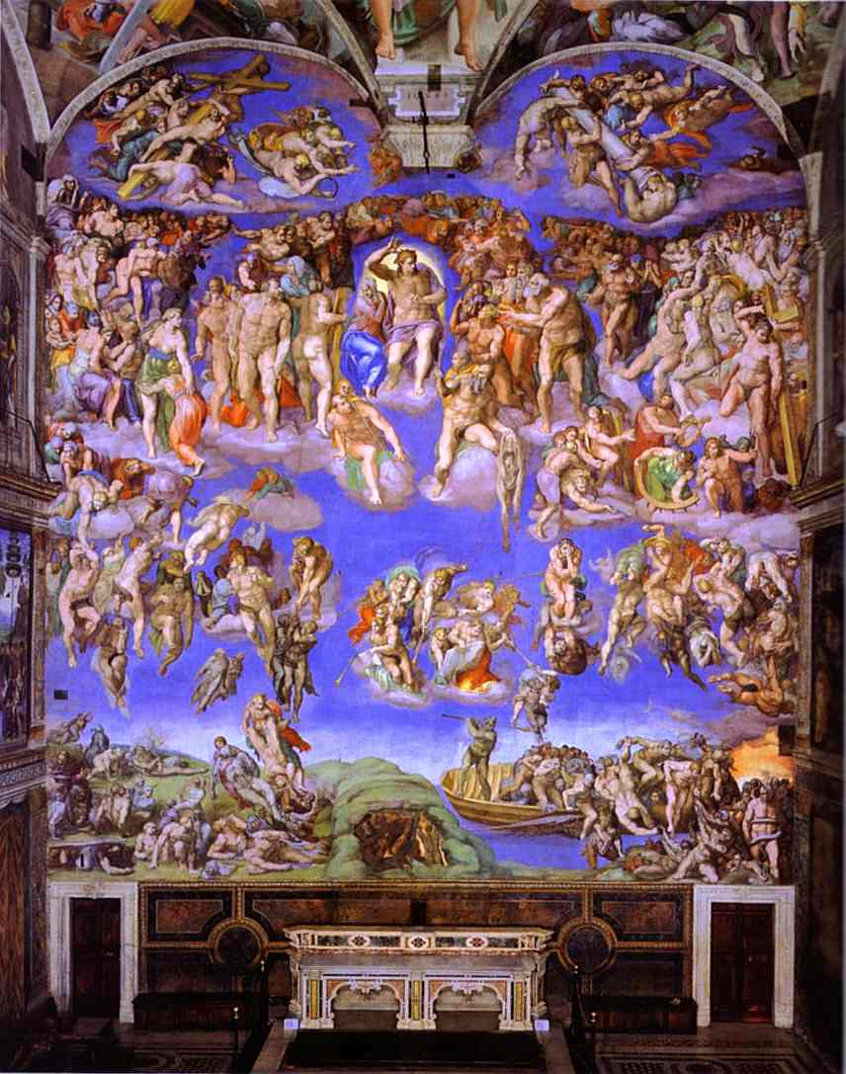
Страшный суд

Slide 7
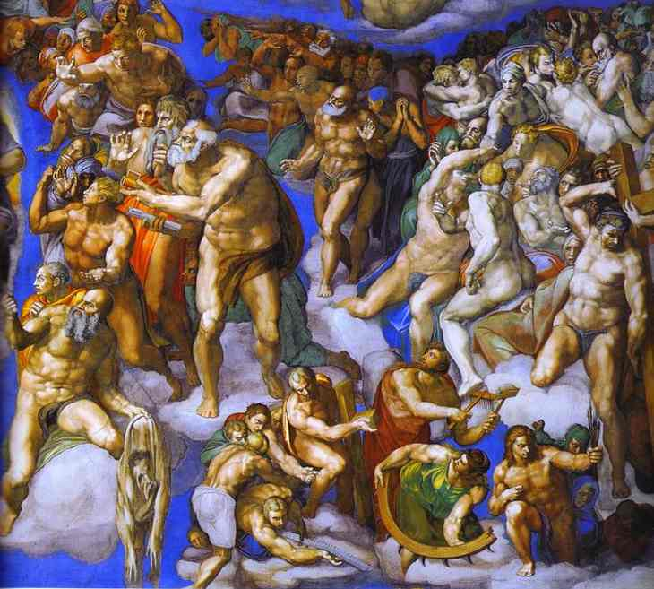
Страшный суд (фрагмент)

Slide 8
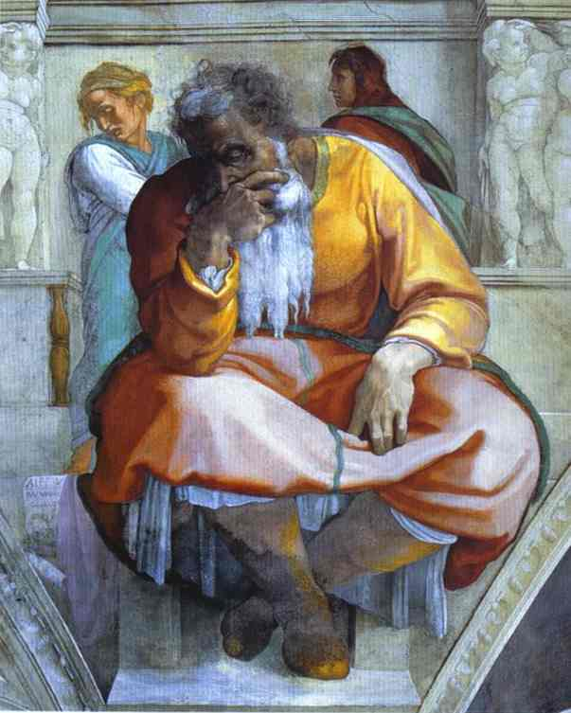
Пророк Иеремия

Slide 9
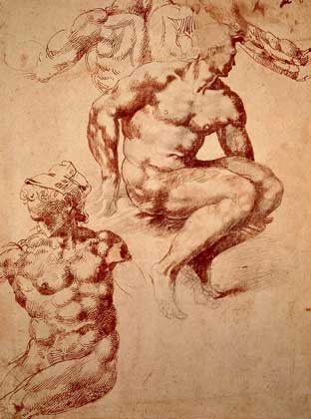
Набросок

Slide 10
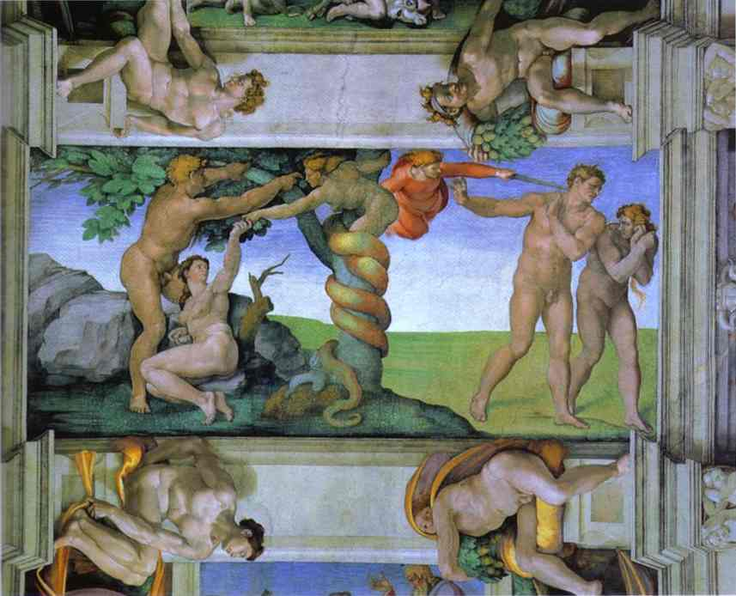
Падение человека и его изгнание из Эдема

Slide 11
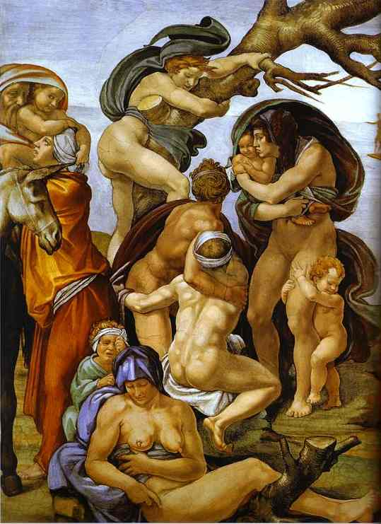
Наводнение

Slide 12
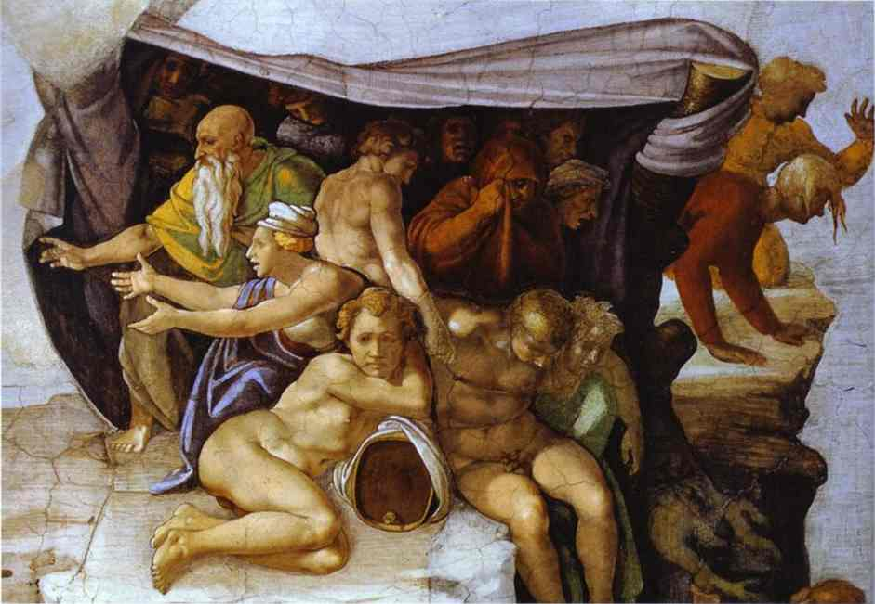
Наводнение

Slide 13
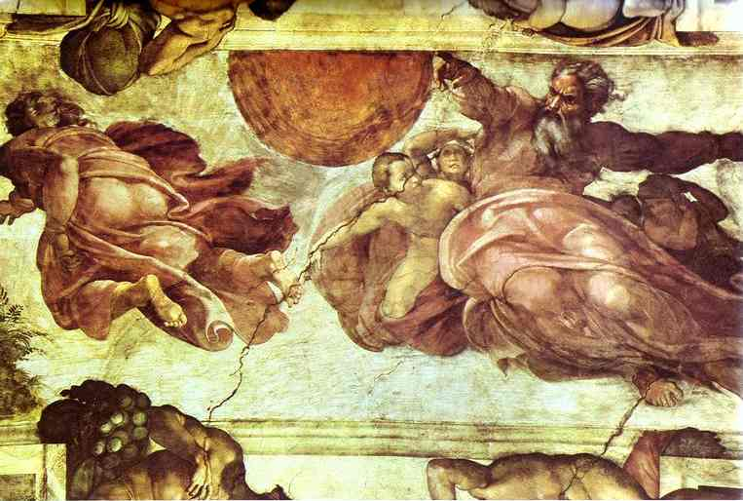
Создание Солнца и Луны

Slide 14
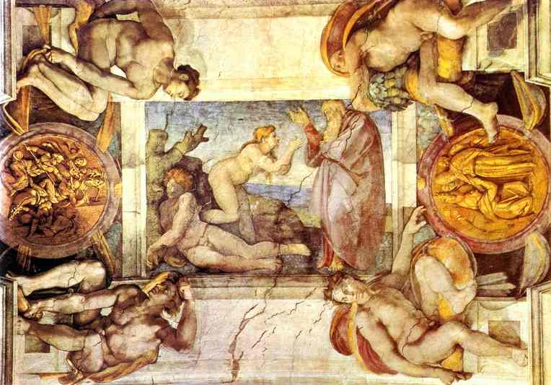
Создание Евы

Slide 15
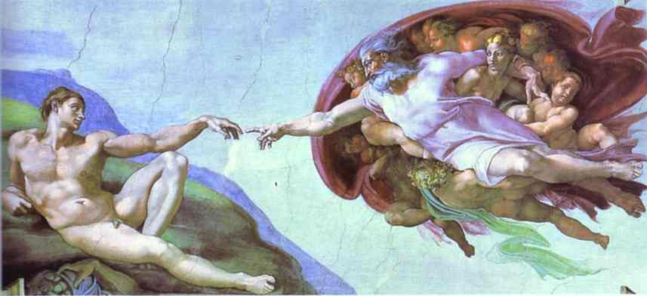
Создание Адама

Slide 16
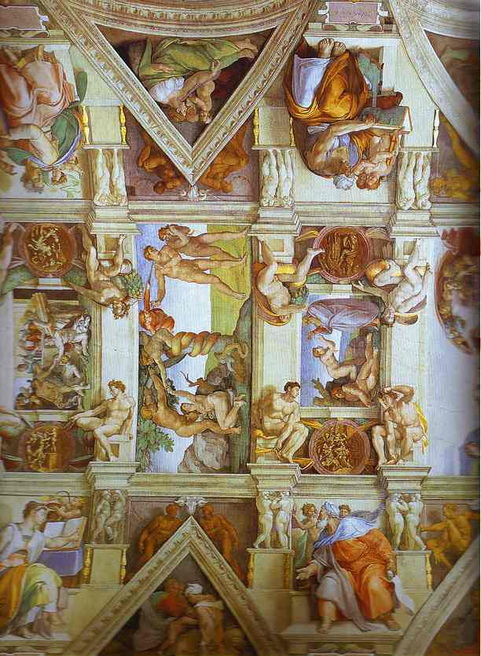
Часть фрески в Сикстинской капелле

Slide 17
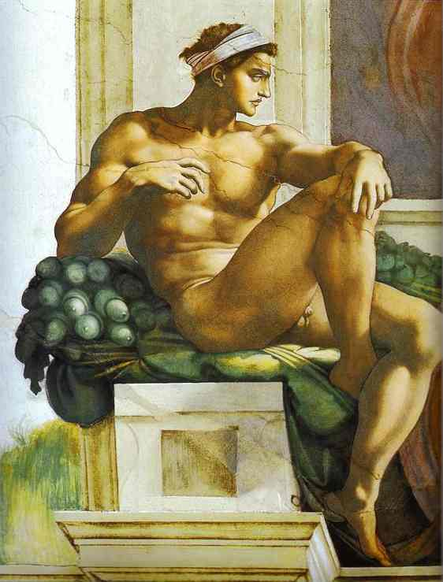
Обнажённый юноша

Slide 18
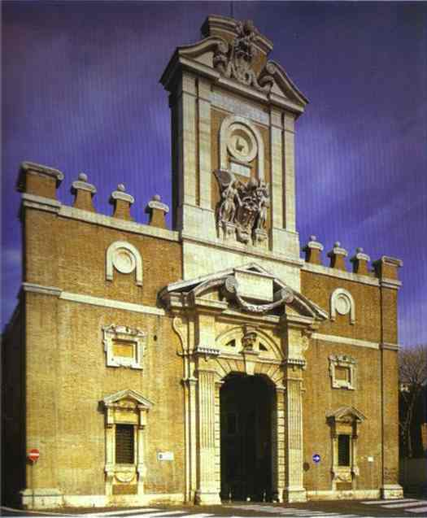
Порта Пиа

Slide 19
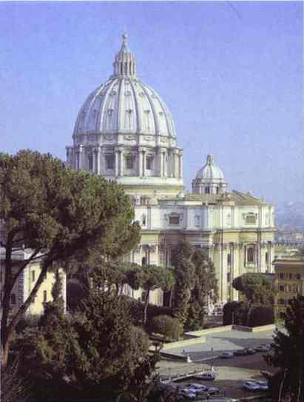
Собор Св. Петра

Slide 20
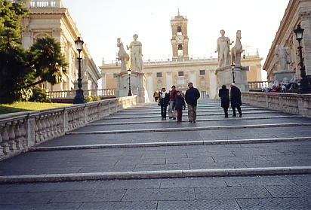
Капитолий

